Slide 1
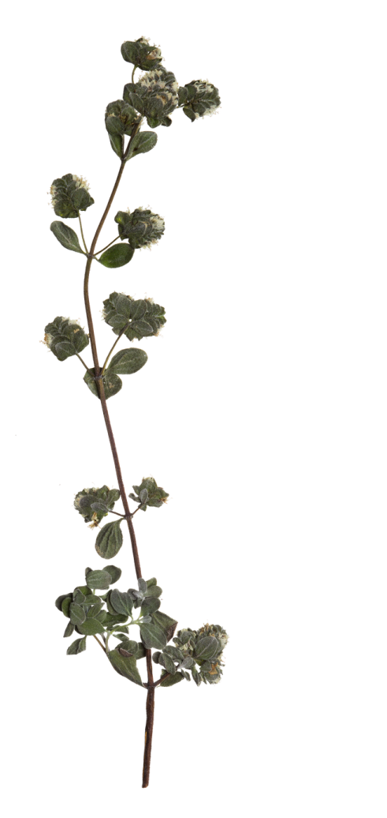
CONVOLUTIONAL NEURAL NETWORK (CNN) PADA PREDIKSI JENIS DAN KEMATANGAN BUAH APEL
Nama : Zulkifli.
Nim : 2019511095.
(Dosen Pembimbing I)
Rosmawati Tamin, S.Kom., MM
(Dosen Pembimbing II)
Muh Assiddiq, SE., M.Pd
PROGRAM STUDI TEKNIK INFORMATIKA
FAKULTAS ILMU KOMPUTER
UNIVERSITAS AL ASYARIAH MANDAR

Slide 2


Latar Belakang
BAB 1
Apel merupakan salah satu jenis buah yang unggul dan sangat digemari dan dikonsumsi masyarakatBelum ada sebuah teknologi yang dapat menentukan jenis dan tingkat kematangan buah apel
Pengolahan citra digital merupakan bagian dari perkembangan teknologi yang menginginkan agar mesin (komputer) dapat mengenali citra seperti layaknya penglihatan manusia.
Penciri dari perbedaan setiap objek dapat ditentukan dari warna, tekstur, ataupun bentuk.
Berdasarkan dari permasalahan tersebut maka penulis mengangkat judul “Convolutional Neural Network (CNN) Pada Prediksi Jenis Dan Kematangan Buah Apel”.
BAB 2
BAB 3

Slide 3
Batasan Masalah
BAB 1
Penelitian ini hanya menggunakan 3 Jenis Buah Apel
BAB 2
Penggunaan Gambar memakai 250 gambar pada tiap Buah
BAB 3
Menggunakan Android Sebagai medianya

Slide 4

Rumusan Masalah
BAB 1
Bagaimana merancang sebuah Convolutional Neural Network (CNN) Pada Prediksi Jenis Dan Kematangan Buah Apel ?
BAB 2
BAB 3
Tujuan
Tujuan penelitian ini adalah Untuk menentukan tingkat kematangan serta jenis buah apel menggunakan metode Convolutional 3 neural network.

Slide 5

Penelitian Terkait
BAB 1
Nana, tahun 2022
“Optimasi Klasifikasi Buah Anggur Menggunakan Data Augmentasi Dan Convolutional Neural Networkl”
BAB 2
Arvi Arkadia, tahun 2021
“Klasifikasi Buah Mangga Badami Untuk Menentukan Tingkat Kematangan dengan Metode CNN”
BAB 3
Budi Yanto, tahun 2021
”Klasifikasi Tekstur Kematangan Buah Jeruk Manis Berdasarkan Tingkat Kecerahan Warna dengan Metode Deep Learning Convolutional Neural Network”

Slide 6
Penelitian Terkait
BAB 1
Mentari Adhatil Putri , tahun 2015
“rancang bangun alat deteksi uanh kertas palsu dengan metode template machine menggunakan raspberry PI”
BAB 2
BAB 3
Rendika Perlyanza, tahun 2018
“Identifikasi Nominal Mata Uang Kertas Dengan Jaringan Syaraf Tiruan Menggunakan Meodelogi Backpropagation”

Slide 7

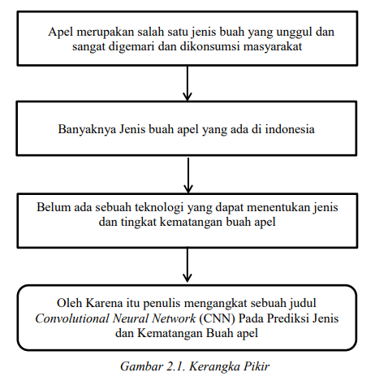

Kerangka Pikir
BAB 1
BAB 2
BAB 3

Slide 8
Alat dan Bahan
BAB 1
BAB 2
Perangkat Keras
1. Prosesor intel core I5
2. RAM 16 GB SSD 500 GB.
3. Vivo V21 5G
4. Kamera
1
Perangkat Lunak
1.Windows 10
2. Microsoft Office Word 2010
3.Data Base
BAB 3
2
Bahan
Sampelnya adalah Buah Apel yang ada di Polewali mandar terkhusus di kecamatan Campalagian

Slide 9
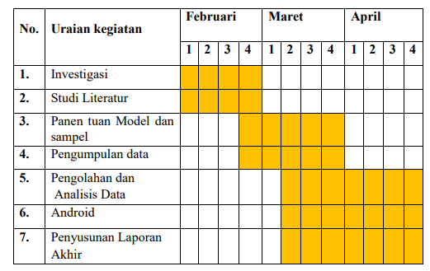
Tempat dan waktu penelitian
BAB 1
Tempat Penelitian
Pada observasi lapangan, peneliti melakukan pengambilan sampel-sempel dari Toko Buah Campalagian.
BAB 2
BAB 3

Slide 10
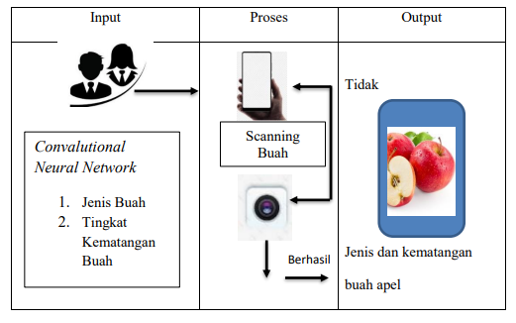

BAB 1
Kerangka Sistem
BAB 2
BAB 3

Slide 11
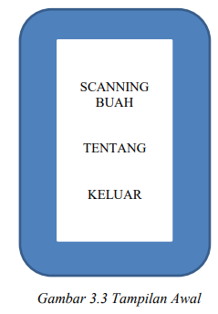
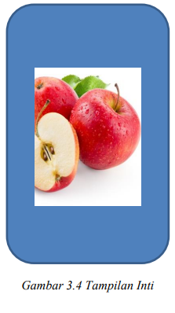
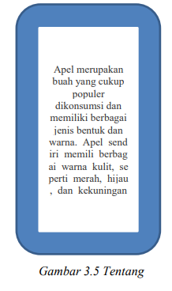
Rancangan Sementara
BAB 1
BAB 2
BAB 3

Slide 12
Terimah Kasih

